Slide 1
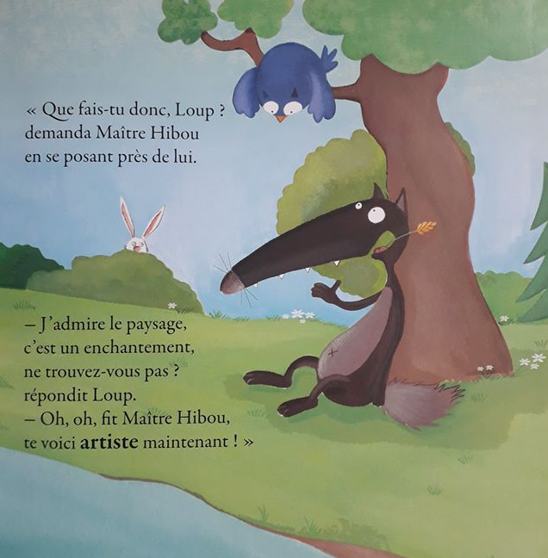
Le loup qui voulait être un artiste
1
Une cascade
Un hibou
Un artiste
Le loup est assis près d’une cascade.
Un hibou se pose à côté de lui.
Loup va devenir un artiste.

Slide 2
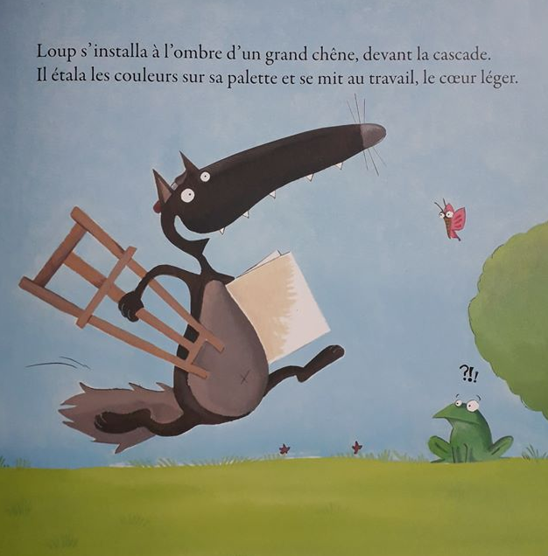
Le loup qui voulait être un artiste
2
Un chevalet
Des pinceaux
Une palette
Loup fila chercher une toile, un chevalet , des tubes de peinture , ses pinceaux et une palette.
Loup s’installa devant la cascade et se mit à peindre.

Slide 3
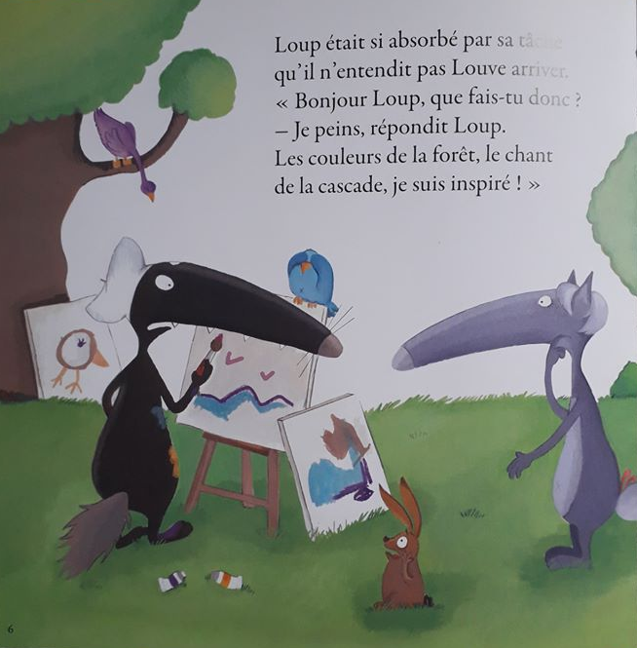
Le loup qui voulait être un artiste
3
Du violet
Du bleu
Un poète
Louve voit beaucoup de violet et beaucoup de bleu.
« Tu n’es pas le meilleur des peintres. Par contre tu es le
poète de mon cœur! »

Slide 4
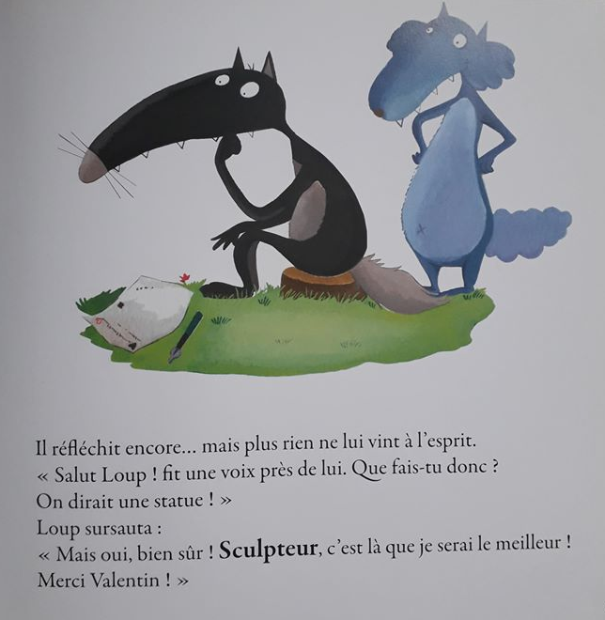
Le loup qui voulait être un artiste
4
Du papier
Un crayon
Une statue
Loup pris du papier et un crayon.
« Salut Loup! dit Valentin. On dirait une statue! »
Loup sursauta: « Mais oui ! Je vais devenir sculpteur! »

Slide 5
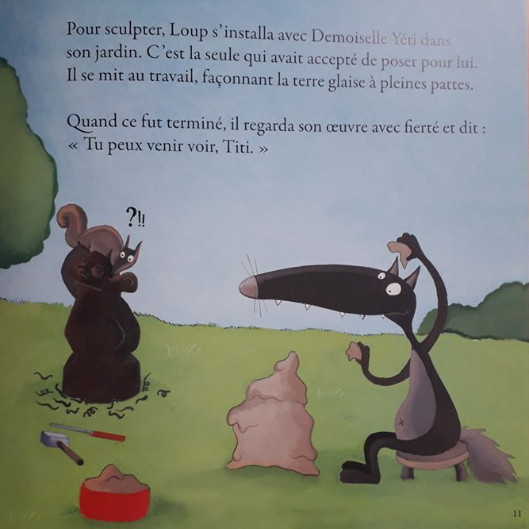
Le loup qui voulait être un artiste
5
Un jardin
De la terre
Une patte
Loup s’installa avec Demoiselle Yéti dans son jardin.
Il se mit au travail, façonnant la terre avec ses
pattes.

Slide 6
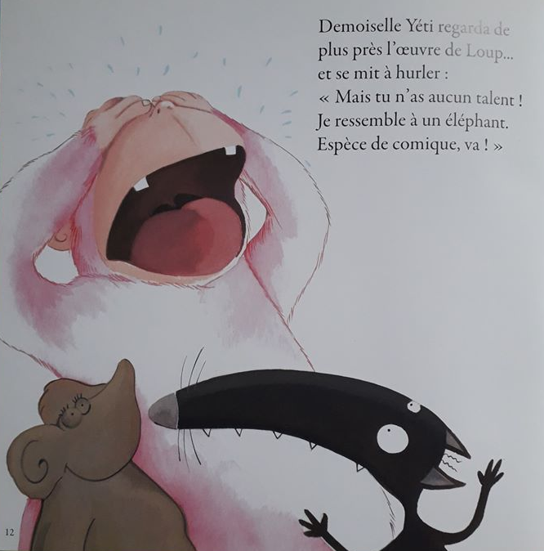
Le loup qui voulait être un artiste
6
Un éléphant
Il est drôle
Il hurle
Demoiselle Yéti se mit à hurler:
« Je ressemble à un éléphant, tu te trouves drôle?»
Elle piétina la statue et partie.
« Comique? Mais pourquoi n’y ai-je pas pensé plus tôt? fit Loup.

Slide 7
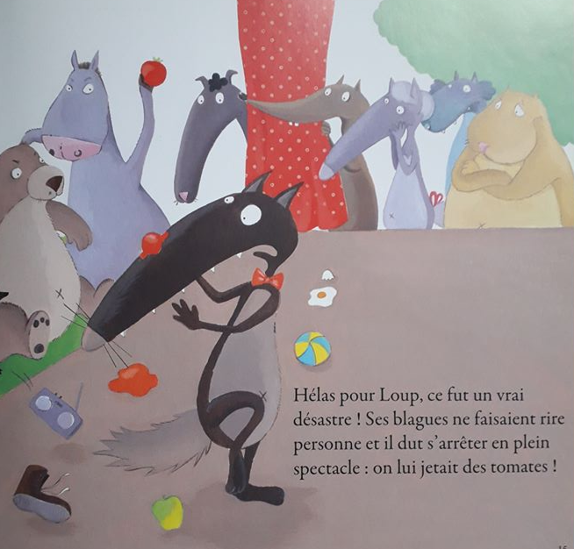
Le loup qui voulait être un artiste
7
La forêt
Un spectacle
Des tomates
Loup monta son petit spectacle dans la forêt.
Ses blagues ne faisaient pas rire.
Les animaux lui jetaient des tomates!

Slide 8
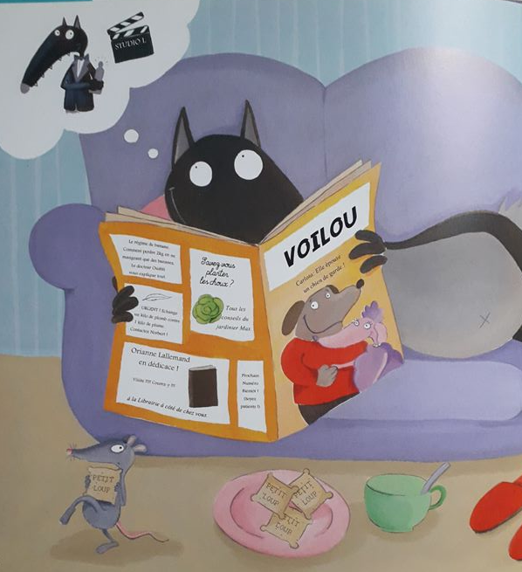
Le loup qui voulait être un artiste
8
Un canapé
Un journal
Le cinéma
Loup s’assit sur son canapé, et lut son journal.
« Recherche comédien pour jouer le rôle du Grand Méchant Loup. »
Vedette de cinéma, il s’y voyait déjà!

Slide 9
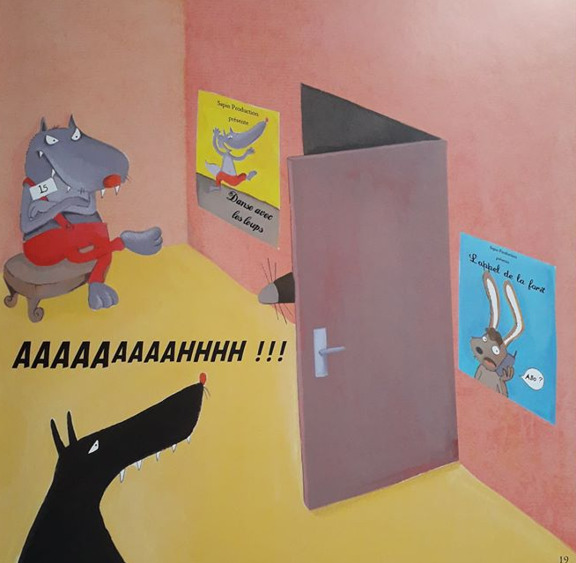
Le loup qui voulait être un artiste
9
Elle a peur
Il est méchant
Le lendemain, Loup regarda tous les autres loups et il eut la
peur de sa vie.
« AAAHHHHH! que ces loups ont l’air méchants! »

Slide 10
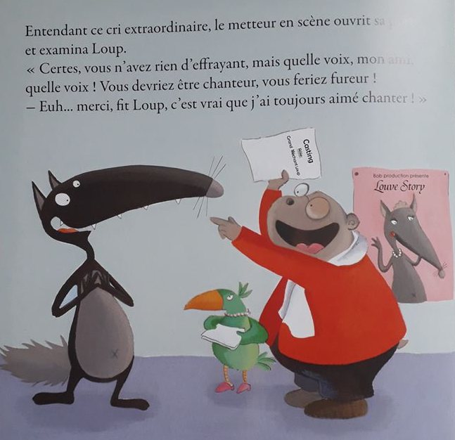
Le loup qui voulait être un artiste
10
Une porte
Un chanteur
Le metteur en scène ouvrit sa porte et regarda Loup.
« Quelle voix, mon ami! Vous devriez être chanteur!
- C’est vrai que j’ai toujours aimé chanter! »

Slide 11
Le loup qui voulait être un artiste
11
Une batterie
Une guitare
Une chanson
Gros-Louis va jouer de la batterie!
Alfred va jouer du saxo.
Valentin va jouer de la guitare
Joshua va écrire des chansons.
Les filles seront choristes.

Slide 12
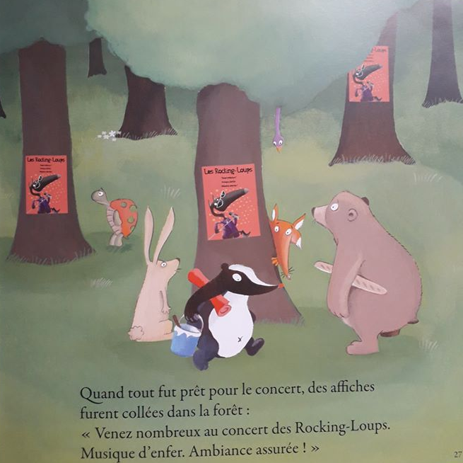
Le loup qui voulait être un artiste
12
Un concert
Une affiche
Les amis préparent le concert.
Des affiches furent collées dans la forêt:
« Venez nombreux au concert des Rocking-Loups! »

Slide 13
Le loup qui voulait être un artiste
13
Un micro
Des applaudissements
Loup pris son micro et commença à chanter.
Les applaudissements explosèrent.
« Une autre, une autre! » criaient les animaux déchaînés.

Slide 14
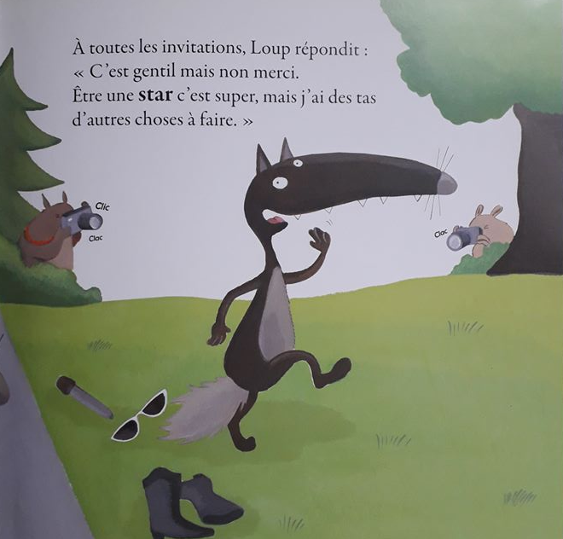
Le loup qui voulait être un artiste
14
Des journaux
Une star
Le lendemain, les Rocking-Loups firent la une de tous les journaux.
A toutes les invitations, Loup répondit:
« Être une star c’est super, mais j’ai des tas d’autres choses à faire. »

